Slide 1
শুভেচ্ছা/ স্বাগতম

Slide 2
শিক্ষক পরিচিতি
মোঃ ওবায়দুর রহমান
প্রভাষক
আই সি টি বিভাগ
বসন্তকেদার ডিগ্রী কলেজ,মোহনপুর,রাজশাহী।
আজীবন সদস্য, বাংলাদেশ কম্পিউটার সোসাইটি, ঢাকা।
A2i/ জেলা এ্যাম্বাসেডর রাজশাহী।
০১৯৬১৩২৬২৬৭, ০১৭৭০১৪৪০৭৬
www.mdorhelal@gmail.com

Slide 3
পাঠ পরিচিতি
শ্রেনীঃ একাদশ/দ্বাদশ রিভিশন
তথ্য ও যোগাযোগ প্রযুক্তি বিভাগ
সময়ঃ ৪৫ মিনিট
তারিখঃ ১৯/০৭/২০২০

Slide 4
মুল শিরোনামঃ ডেটা কমিউনিকেশন ও কম্পিউটার নেটওয়ার্কিং
অধ্যায়ঃ ২য়
আজকের পাঠ/ পাঠ ঘোষনা
ব্যান্ডউইথঃ ডেটা ট্রান্সমিশন মোড

Slide 5
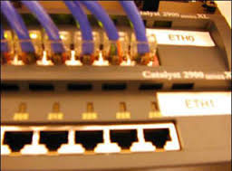
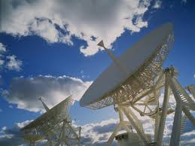
নিচের ছবি গুলি লক্ষ্য করি

Slide 6
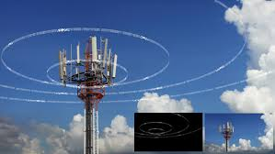
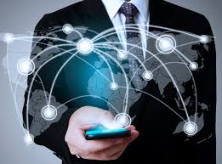
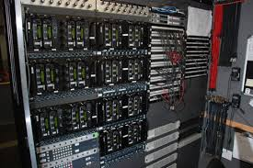
নিচের ছবি গুলি লক্ষ্য করি

Slide 7
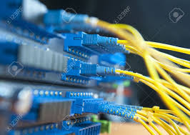
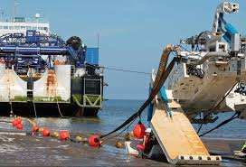
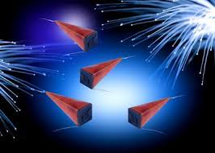
নিচের ছবি গুলি লক্ষ্য করি

Slide 8
এসো বন্ধুরা আমার একটি ভিডিও ক্লাস দেখ
https://youtu.be/TXniGG9gizY

Slide 9
প্রারম্ভিক বক্তব্য
ডেটা ট্রান্সমিশন মোড

Slide 10
শিখন ফল
১। ডেটা ট্রান্সমিশন মোড কি বলতে পারবে?
২। ডেটা ট্রান্সমিশন মোড এর ধরন অনুযায়ী শ্রেনী বিভাগ করতে পারবে?
৩। ডেটা কিমিউনিকেশন মাধ্যম চলাচল করে আলোচনা করতে পারবে।

Slide 11
শিখন ফলের আলোকে প্রশ্ন
১। ডেটা ট্রান্সমিশন মোড কি?
২। ডেটা ট্রান্সমিশন মোড এর ধরন অনুযায়ী শ্রেনী বিভাগ
৩। ডেটা কিমিউনিকেশন মাধ্যম চলাচল করে আলোচনা কর।

Slide 12
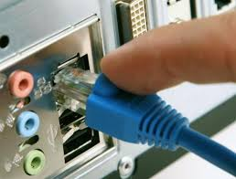
একক কাজ

Slide 13
একক কাজ

Slide 14
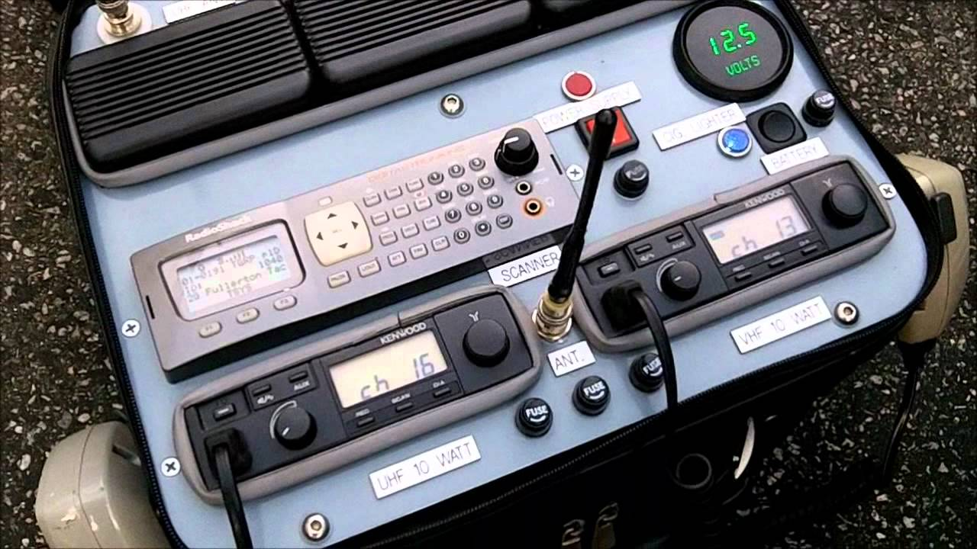
একক কাজ

Slide 15
একক কাজের প্রশ্ন
ডেটা ট্রান্সমিশন মোড কি?
সময়ঃ ২ মিনিট

Slide 16
একক কাজের সমাধান
ডেটা কমিউনিকেশন ব্যবস্থায় উৎস থেকে গন্তব্যে ডেটা পাঠানো হয়। উৎস থেকে গন্তব্যে ডেটা ট্রান্সফারের ক্ষেত্রে ডেটা প্রবাহের দিককে ডেটা ট্রান্সমিশন মোড বলা হয়।

Slide 17
জোড়ায় কাজ

Slide 18
জোড়ায় কাজের প্রশ্ন
ডেটা ট্রান্সমিশন মোড এর ধরন অনুযায়ী শ্রেনী বিভাগ
সময়ঃ ৫ মিনিট

Slide 19
জোড়ায় কাজের সমাধান
১। সিমপ্লেক্স
২। হাফ-ডুপ্লেক্স
৩। ফুল-ডুপ্লেক্স
( ক। ইউনিকাস্ট খ। ব্রডকাস্ট গ। মাল্টিকাস্ট)

Slide 20
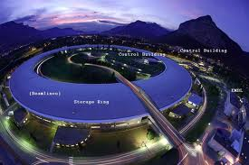
দলীয় কাজ

Slide 21
দলীয় কাজের প্রশ্ন
ডেটা কিমিউনিকেশন মাধ্যমে চলাচল করে আলোচনা কর।
সময়ঃ ১০ মিনিট

Slide 22
দলীয় কাজের সমাধান
প্রেরন প্রান্ত এবং দুরবর্তী গ্রহন প্রান্তের মধ্যে ডেটা আদান- প্রদানের জন্য প্রয়োজন উভয় প্রান্তের মধ্যে সংযোগ। এই সংযোগকে সাধারনত চ্যানেল বলা হয়। এই চ্যানেল বাস্তবায়নের জন্য বিভিন্ন প্রকার মাধ্যম ব্যবহার করা হয়। ডেটা চলাচলের এই মাধ্যমগুলোকেই কমিউনিকেশন মাধ্যম বলা হয়। কমিউনিকেশন মাধ্যম এটা দুই ধরনের
১। তার মাধ্যম
২। তার বিহীন বা বেতার মাধ্যম

Slide 23
মুল্যায়ন
জ্ঞান মুলক,অনুধাবন মুলক, প্রয়োগ মুলক প্রশ্ন
১। সিম্পলেক্স পদ্ধতির উদাহরন কোনটি
ক। মোবাইল খ। ওয়াকিটকি গ। রেডিও ঘ। টেলিফোন
২। কোনটি সবচেয়ে দ্রুত গতির ডেটা ট্রান্সমিশন ?
ক। ব্রডবান্ড খ। ভয়েস ব্যান্ড গ। ন্যারো ব্যান্ড ঘ। লার্জ ব্যান্ড

Slide 24
মুল্যায়ন
জ্ঞান মুলক,অনুধাবন মুলক, প্রয়োগ মুলক প্রশ্ন
৩। ন্যারো ব্যান্ডের ডেটার গতিসীমা কত?
ক। 45bps-300bps খ। 9600bps-2mmbps
গ। upto-9600bps ঘ। less then 1mbps
৪। কোনটি কো- এক্সিয়ালের ক্যাবলের সুবিধা
ক। টুইস্টেড পেয়ারের চেয়ে গতি কম খ। ডেটা ট্রান্সফার রেট কম
গ। ট্রান্সমিশন লস অপেক্ষাকৃত কম ঘ। সিগন্যাল ট্রান্সমিট অপেক্ষাকৃত কম

Slide 25
জ্ঞান মুলক,অনুধাবন মুলক, প্রয়োগ মুলক প্রশ্ন
৫। কোন ক্যাবল যোগাযোগ ক্যাবল হিসেবে ব্যবহৃত হয়?
ক। ফাইবার অপ্টিক খ। অপ্টিক্যাল ফাইবার
গ। টুইস্টেড পেয়ার ঘ। কো-এক্সিয়াল
৬। ভয়েস ব্যান্ড বেশি ব্যবহৃত হয় কোনটিতে
ক। টেলিফোন খ। টেলিগ্রাফ গ। স্যাটেলাইট ঘ। কম্পিউটার
৭। মোবাইল ফোন কোন পদ্ধতিতে ডেটা কমিউনিকেশন করে?
ক। সিমপ্লেক্স খ। হাফ- ডুপ্লেক্স গ। ফুল-ডুপ্লেক্স ঘ। মাল্টিকাস্ট

Slide 26
বহুপদী সমাপ্তি সুচক/অভিন্ন তথ্যভিত্তিক বহুনির্বাচনী প্রশ্ন
৮। কমিউনিকেশন বলতে বুঝায় -
i. মেসেজ প্রেরন ii. তথ্য গ্রহনের ক্ষমতা iii. তথ্য প্রবাহ
ক। ii ও iii খ। i ও iii গ। i ও ii ঘ। i, ii ও iii
৯। ডেটা ট্রান্সমিশন মেথড হল-
i. অ্যাসিনক্রোনাস ট্রান্সমিশন ii. সিনক্রোনাস ট্রান্সমিশন iii. আইসোক্রোনাস ট্রান্সমিশন
ক। ii ও iii খ। i ও iii গ। i ও ii ঘ। i, ii ও iii

Slide 27
বহুপদী সমাপ্তি সুচক / অভিন্ন তথ্যভিত্তিক বহুনির্বাচনী প্রশ্ন
রানা তার বাবাকে মোবাইল ফোনের টাওয়ার উচুস্থানে কেন জিজ্ঞেস করায় তার বাবা তাকে বিভিন্ন ধরনের ওয়্যারলেস কমিউনিকেশন মিডিয়ার কার্য পদ্ধতি বর্ণনা করলেন।
১০। তারের মধ্য দিয়ে যখন সিগন্যাল আতিক্রম করতে থাকে তখন এর শক্তি বা মান ক্রমানয়ে লোপ পেতে থাকে, যাকে বলা হয় -
i. এটিনিউয়েশন ii. বিকিরণ iii. ট্রান্সমিশন লস iv. প্রসেসিং সিস্টম
নিচের কোনটি সঠিক?
ক। i খ। i, ii, iv ও iii গ। ii ও iii ঘ। i ও iii

Slide 28
সমাধান
১। গ ২। ক ৩। ক ৪। গ ৫। খ
৬। ক ৭। গ ৮। ঘ ৯। খ ১০। খ

Slide 29
বাড়ির কাজ
যোগাযোগ ব্যবস্থায় তার মাধ্যম / তার বিহীন বা বেতার মাধ্যম, কোনটি বেশী উপযোগী বলে মনে কর আলোচনা কর।
সহায়ক গ্রন্থ/ প্রকাশনীঃ তথ্য ও যোগাযোগ প্রযুক্তিঃ ভয়েজার প্রকাশনী, সিসটেক প্রকাশনী, লেকচার প্রকাশনী, পাঞ্জেরী/ অক্ষরপত্র প্রকাশনী, গ্রন্থ কুটির প্রকাশনী, প্রতিভা বিকাশ পাবলিকেশন্স

Slide 30
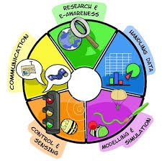
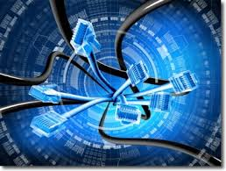
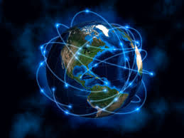
ধন্যবাদ

